Slide 1


Guia do Património de Lisboa
Sebastian Jordan 50037610

Slide 2
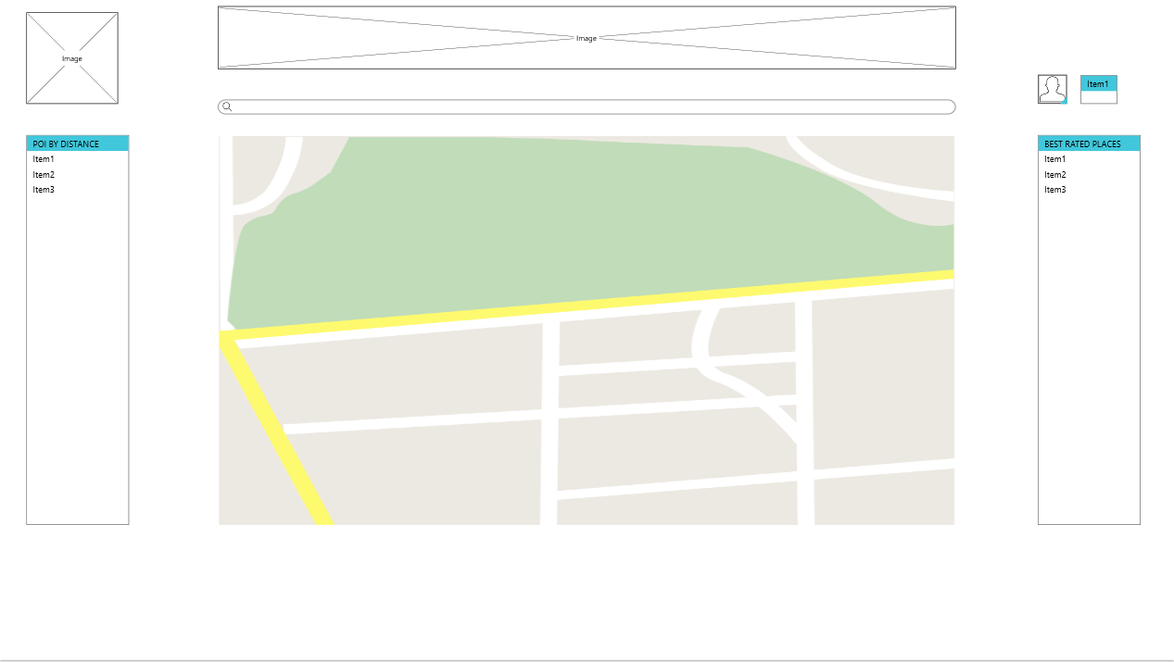
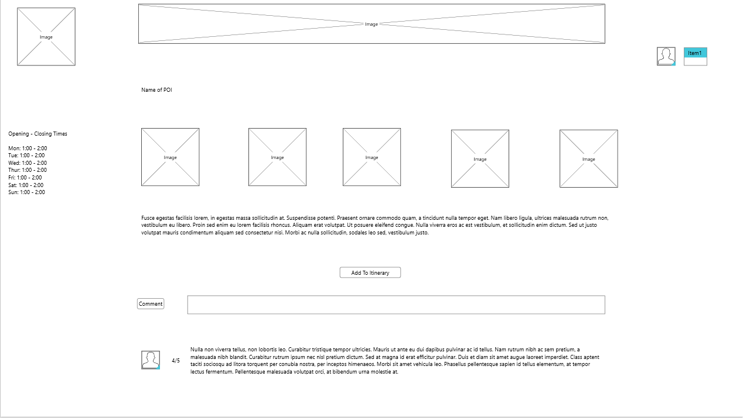
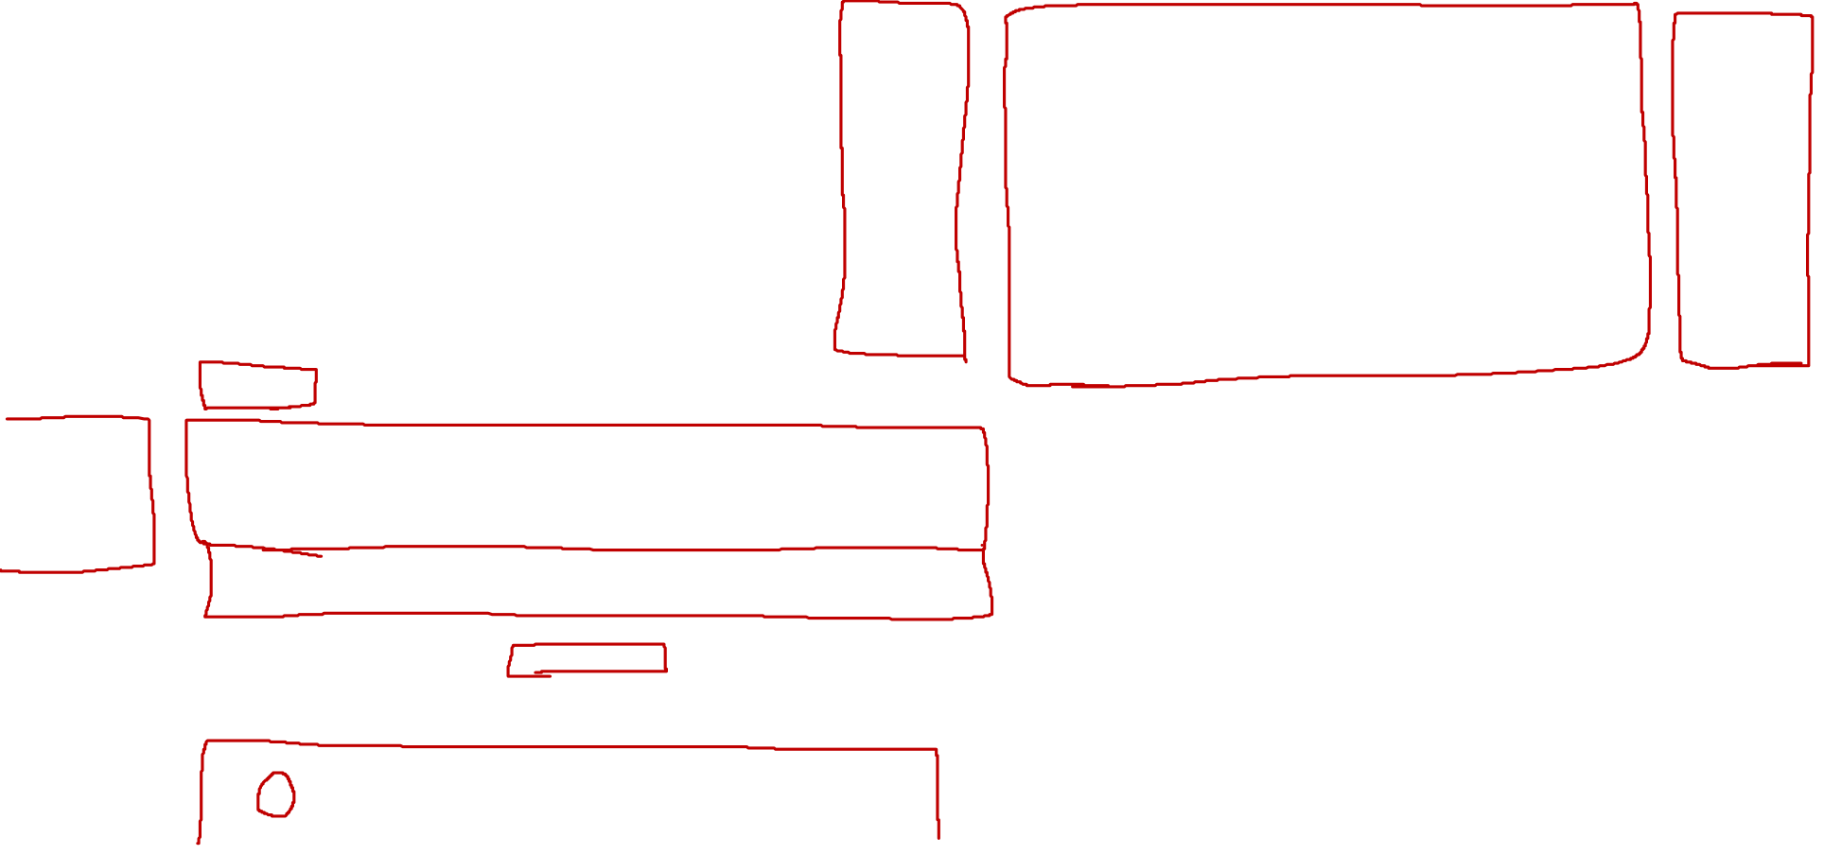
Objetivos

Slide 3
